Slide 1

2.6 Эффективность производственной деятельности
Выполнил:Чивиков А.В.
ФН2-81

Slide 2
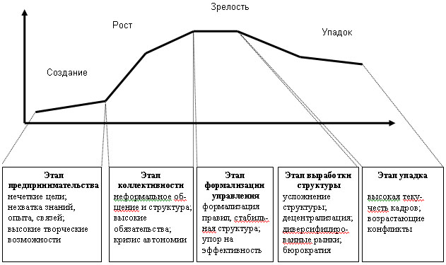
Цикл спроса
Включает пять фаз: 1)становление новой услуги(продукции) и острой борьбы
конкурентов на рынке; 2)рост спроса с опережение предложения; 3)замедление

Slide 3
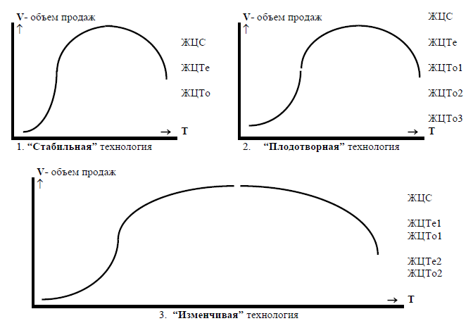
Стабильная технология
Технология эффективная в течение всего цикла спроса на продукцию. Конкуренция идет за счет изменения цен и качества продукции.
Плодотворная технология
Сохраняющаяся базовая технология, позволяющая в течение цикла спроса разрабатывать сменяющие друг друга поколения продукции с лучшими характеристиками и более широким диапазоном применения.
Изменчивая технология
Появление новых базовых технологий и новых изделий за один период цикла спроса.

Slide 4
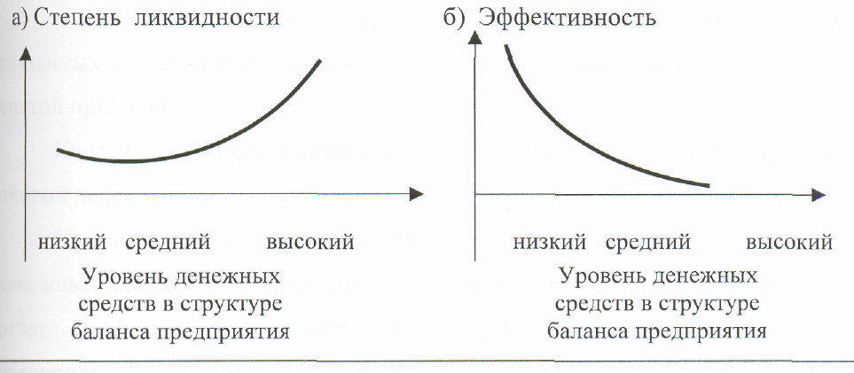
Эффективность производства
Сопоставление результатов производства и произведенных для их достижения затрат. Отражает степень приближения фактических результатов экономической деятельности к идеальным.
Ликвидность фирмы
Способность фирмы вовремя оплатить свои обязательства или возможность превращения основных и оборотных средств, ценных бумаг и других активов в деньги для оплаты обязательств

Slide 5
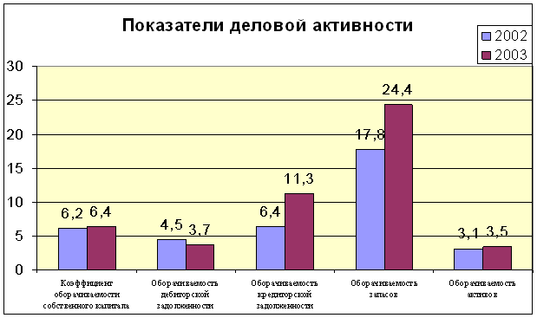
Рентабельность продаж(оборота), основного капитала, собственного капитала
Относительные показатели, характеризующие эффективность хозяйственной деятельности фирмы.
Рассчитываются как отношение прибыли соответственно к объему продаж, основному и собственному капиталу.
Коэффициент оборачиваемости активов
Показатель эффективности использования всех средств фирмы. Рассчитывается как отношение объема продаж к сумме всех активов.
Коэффициент оборачиваемости товарно-материальных активов
Отношение себестоимости реализуемой продукции к стоимости товарно-материальных средств.

Slide 6

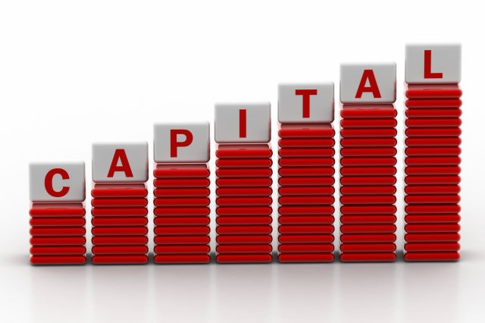

Оборачиваемость долгосрочного капитала(инвестиций)
Отношение дохода от реализации к долгосрочному капиталу.
Степень немедленного покрытия долгов
Отношение объема немедленно реализуемого имущества у объему срочных долгов и необходимых краткосрочных наличных затрат.
Платежеспособность фирмы
Способность выполнять свои внешние(краткосрочные и долгосрочные) обязательства, используя свои активы.
Коэффициент платежеспособности(показатель финансового риска)
Отношение собственного капитала фирмы к ее общим обязательствам.
Коэффициент срока погашения дебиторских задолженностей
Отношение объема счетов дебиторов к объему дохода от реализации.
Коэффициент заемного капитала
Отношение объема заемного капитала к долгосрочному капиталу

